Slide 1


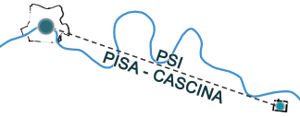


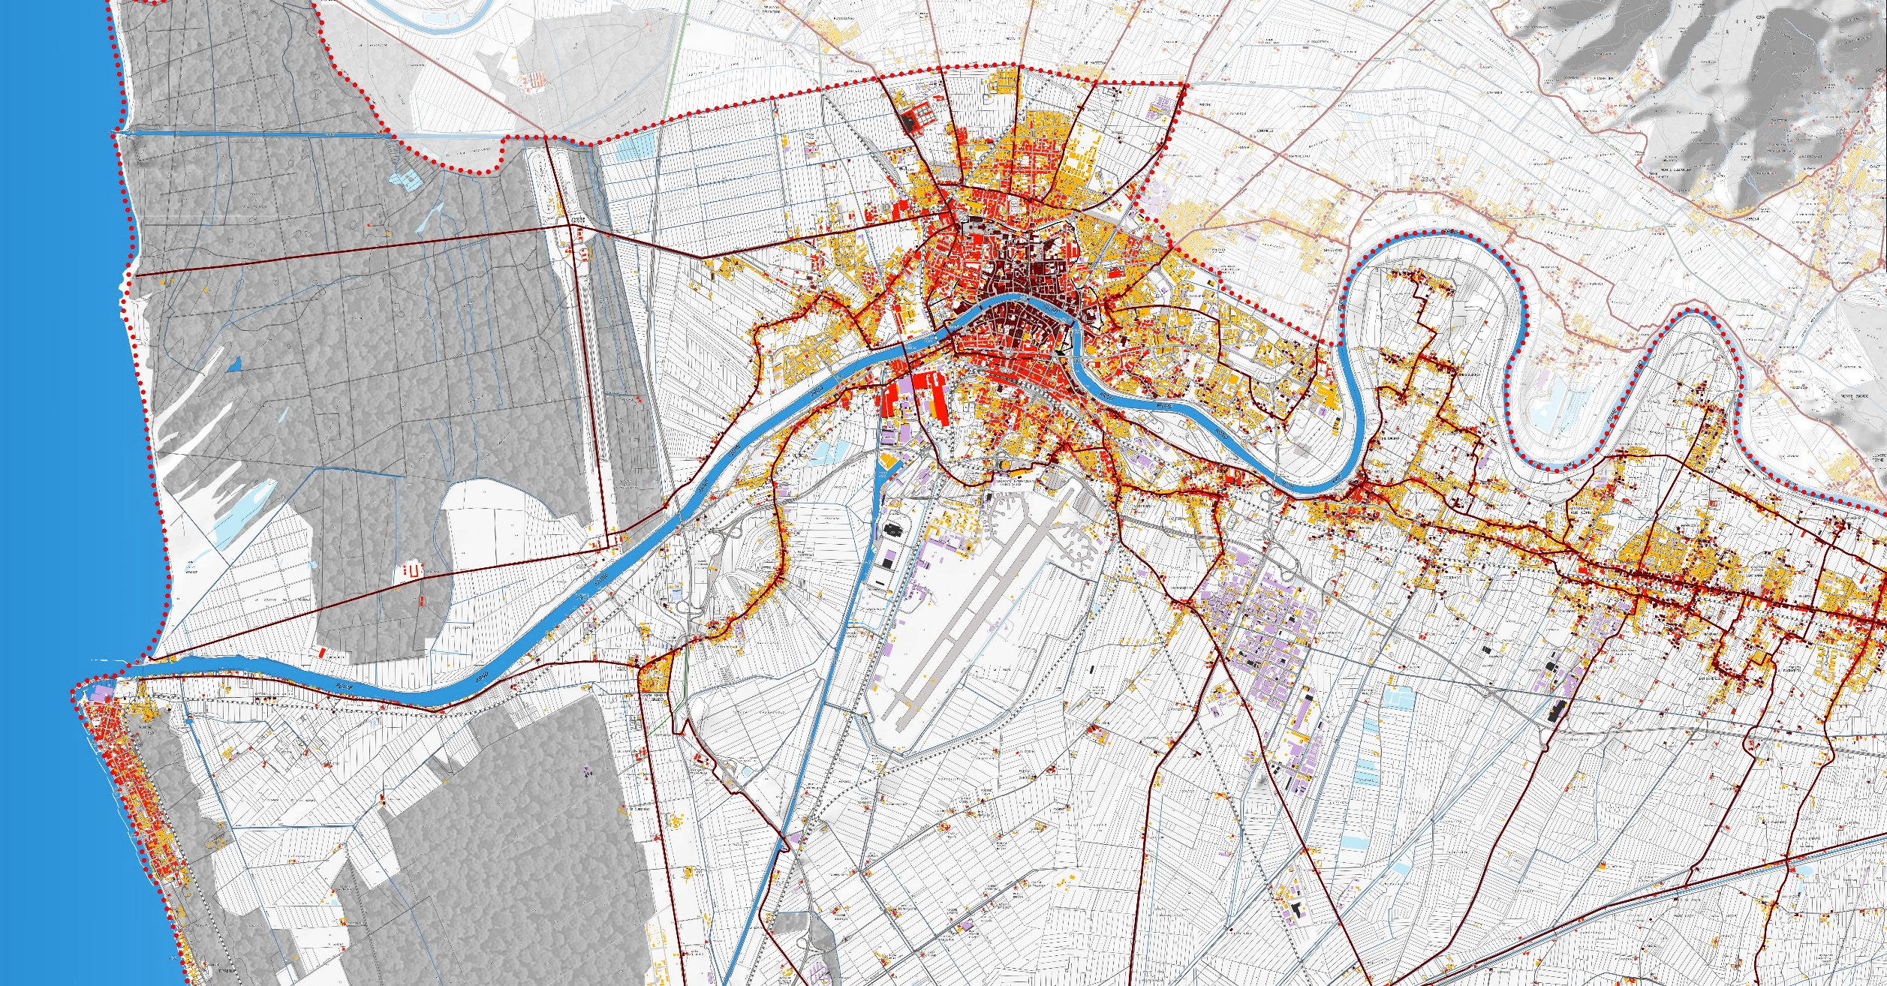

Attività di informazione partecipazione ai sensi del titolo II capo V della L.R. 65/2014
Fase di AVVIO DEL PROCEDIMENTO AI SENSI DELL’ART. 17 L.R. 65/2014
Percorso di informazione e partecipazione
IL CONSIGLIO COMUNALE DEI GIOVANI E IL PIANO STRUTTURALE INTERCOMUNALE
I ragazzi dicono la loro!
Un’esperienza di cittadinanza attiva
Mercoledì 5 Gennaio ore 10,00
Aula Magna Istituto di istruzione Superiore Santoni
Indirizzo biotecnologie sanitarie
Via Italo Possenti
PIANO STRUTTURALE INTERCOMUNALE PISA-CASCINA
Interverranno:
Il Consiglio Comunale dei Giovani classe V sez. F
Il dirigente scolastico: prof. Maurizio Berni
Amministratori e tecnici del Comune di Pisa.
Garante della informazione e partecipazione.
Coordina la Professoressa Maria Teresa Alfano
Il consiglio comunale dei giovani
a lezione di urbanistica

Slide 2

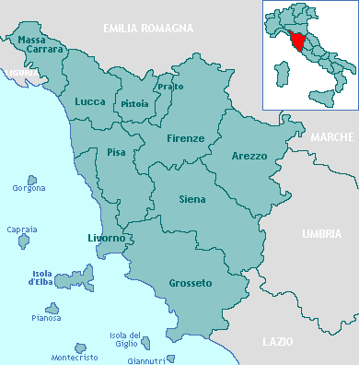



Attività di informazione partecipazione ai sensi del titolo II capo V della L.R. 65/2014
Fase di AVVIO DEL PROCEDIMENTO AI SENSI DELL’ART. 17 L.R. 65/2014
Informare e partecipare, perché?
DI CHE COSA PARLIAMO
Gli enti territoriali e il governo del territorio
Il Piano Strutturale Intercomunale:
contenuti essenziali
Il percorso da fare insieme

Slide 3

Attività di informazione partecipazione ai sensi del titolo II capo V della L.R. 65/2014
Fase di AVVIO DEL PROCEDIMENTO AI SENSI DELL’ART. 17 L.R. 65/2014
Perché è un obbligo previsto dalle legge regionale 65/2014 quando si compiono scelte che incidono sul futuro della città e del territorio
INFATTI
INFORMARE E PARTECIPARE : PERCHE’?
Art. 37 LR 65/2014 stabilisce che i risultati delle attività di informazione e partecipazione poste in essere nell’ambito dei procedimenti di formazione degli atti di governo del territorio contribuiscono alla definizione dei contenuti degli strumenti di pianificazione territoriale e urbanistica, secondo le determinazioni motivatamente assunte dall’amministrazione procedente
QUINDI
attraverso gli strumenti e le attività di informazione e partecipazione, tutti i soggetti singoli o in gruppo, pubblici o privati, portatori di interessi concorrono alla formazione degli atti di governo del territorio
queste attività e non possono, né mancare, né essere inadeguate rispetto al procedimento di pianificazione avviato dall’amministrazione competente e degli esiti delle medesime se ne deve tener conto in tutte le fasi di progettazione, fornendo adeguate motivazioni sul recepimento dei medesimi.

Slide 4


Attività di informazione partecipazione ai sensi del titolo II capo V della L.R. 65/2014
Fase di AVVIO DEL PROCEDIMENTO AI SENSI DELL’ART. 17 L.R. 65/2014
I Comuni di Pisa e Cascina, attraverso il Piano Strutturale Intercomunale, disegnano l’assetto futuro del territorio e pertanto sono tenuti ad attivare gli istituti della informazione e partecipazione.
INFORMARE E PARTECIPARE : PERCHE’?
INFATTI
Con il Piano Strutturale si decide il futuro della città e del territorio fissando le regole per la tutela, lo sviluppo e il governo dell'intero territorio comunale; scelte che condizionano, anche per un lungo tempo, la vita non solo dei cittadini ma anche di tutti coloro che hanno un rapporto d’uso con il territorio.
QUINDI
In conformità con la legge i Comuni di Pisa e Cascina hanno nominato il GARANTE DELL’INFORMAZIONE E PARTECIPAZIONE (dottoressa Valeria Pagni) che rappresenta l’organo di garanzia con la funzione di assicurare un’informazione adeguata e una partecipazione consona in ordine alle scelte di governo del territorio.

Slide 5
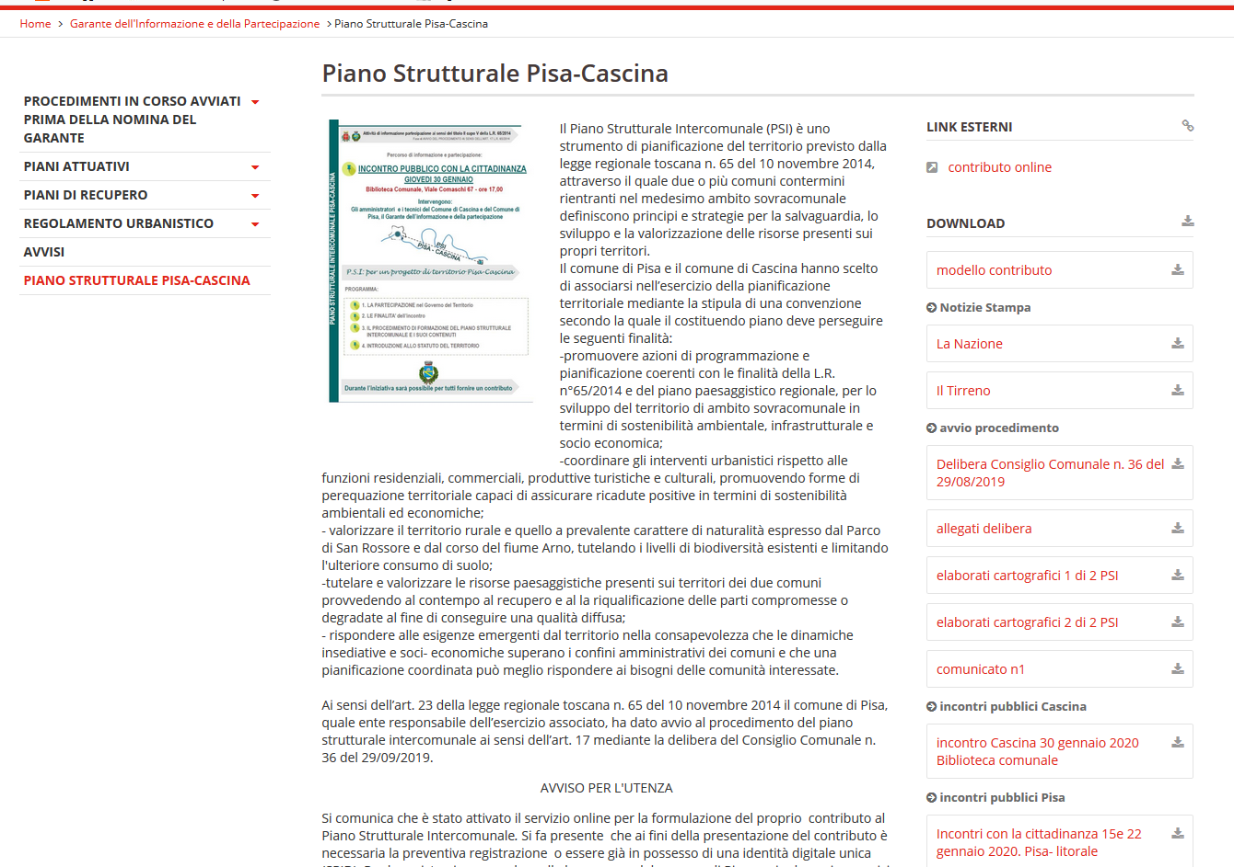
Attività di informazione partecipazione ai sensi del titolo II capo V della L.R. 65/2014
Fase di AVVIO DEL PROCEDIMENTO AI SENSI DELL’ART. 17 L.R. 65/2014
INFORMARE E PARTECIPARE : PERCHE’?

Slide 6
Attività di informazione partecipazione ai sensi del titolo II capo V della L.R. 65/2014
Fase di AVVIO DEL PROCEDIMENTO AI SENSI DELL’ART. 17 L.R. 65/2014
LA COSTITUZIONE DELLA REPUBBLICA
(testo riformato nel 2001)
TITOLO V
Gli enti territoriali
Il governo del territorio
Gli enti territoriali e il governo del territorio
ART. 114.
La Repubblica è costituita dai Comuni, dalle Province, dalle Città metropolitane, dalle Regioni e dallo Stato.
I Comuni, le Province, le Città metropolitane e le Regioni sono enti autonomi con propri statuti, poteri e funzioni secondo i princìpi fissati dalla Costituzione.
ART. 117
La potestà legislativa è esercitata dallo Stato e dalle Regioni nel rispetto della Costituzione, nonché dei vincoli derivanti dall’ordinamento comunitario e dagli obblighi internazionali.
Sono materie di legislazione concorrente quelle relative a: […..] governo del territorio
I Comuni, le Province e le Città metropolitane hanno potestà regolamentare in ordine alla disciplina dell’organizzazione e dello svolgimento delle funzioni loro attribuite.

Slide 7
Attività di informazione partecipazione ai sensi del titolo II capo V della L.R. 65/2014
Fase di AVVIO DEL PROCEDIMENTO AI SENSI DELL’ART. 17 L.R. 65/2014
Gli enti territoriali
Il governo del territorio
Gli enti territoriali sono quelli definiti dall’art. 114 della Costituzione.
Per essi il territorio rappresenta l’elemento costitutivo in quanto i sui confini amministrativi ne definiscono anche l’ambito in cui esercitare le proprie competenze, tra cui la pianificazione del territorio e l’urbanistica
Le caratteristiche principali di questi enti sono:
> l'appartenenza ovvero il vincolo che lega i cittadini necessariamente tutti coloro che risiedono stabilmente in un dato territorio;
> la capacità di emanare atti amministrativi estendendo l'attività amministrativa statale fino al livello del cittadino.
> l’ autonomia politica, amministrativa (regolamentare) e finanziaria.
Definisce con legge nazionale i principi generali per il governo del territorio cui devono conformarsi gli altri enti
(legge fondamentale urbanistica 1150/42)
Lo Stato
Gli enti territoriali e il governo del territorio
Sulla base dei principi generali formula la propria legge sul governo territorio e con il proprio strumento definisce le regole e le strategie di gestione unitaria del territorio regionale.
Le Regioni
Le Province città metropolitane
Danno attuazione alla legge regionale e con il proprio strumento definiscono le linee di assetto provinciale/metropolitano
Danno attuazione alla legge regionale, si conformano agli strumenti regionali, e con il proprio strumento definiscono il progetto di territorio che attuano attraverso la strumentazione urbanistica di dettaglio
I comuni singoli o associati

Slide 8
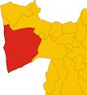

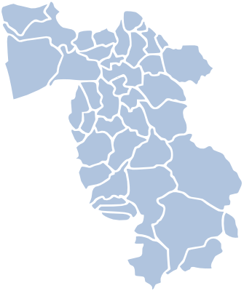
Attività di informazione partecipazione ai sensi del titolo II capo V della L.R. 65/2014
Fase di AVVIO DEL PROCEDIMENTO AI SENSI DELL’ART. 17 L.R. 65/2014
Il governo del territorio: chi fa cosa?
IL PIANO STRUTTURALE INTERCOMUNALE
LA REGIONE
LA PROVINCIA
I COMUNI SINGOLI O ASSOCIATI
Legifera in materia di governo del territorio:
TRE GENERAZIONI DI LEGGI
Legge regionale 5/1995
Legge regionale 1/2005
Legge regionale 65/2014
Redige il proprio strumento di programmazione territoriale
Piano di Indirizzo Territoriale (PIT) con valore di Piano Paesaggistico (PPR)
Redige il proprio strumento di coordinamento territoriale
Piano di Coordinamento Territoriale (PTC)
(depotenziato da legge nazionale e regionale)
Redigono il proprio strumento di pianificazione territoriale
Piano Strutturale (PS)
Piano Strutturale Intercomunale (PSI)
cui danno attuazione attraverso il
Piano Operativo Comunale (POC)

Slide 9

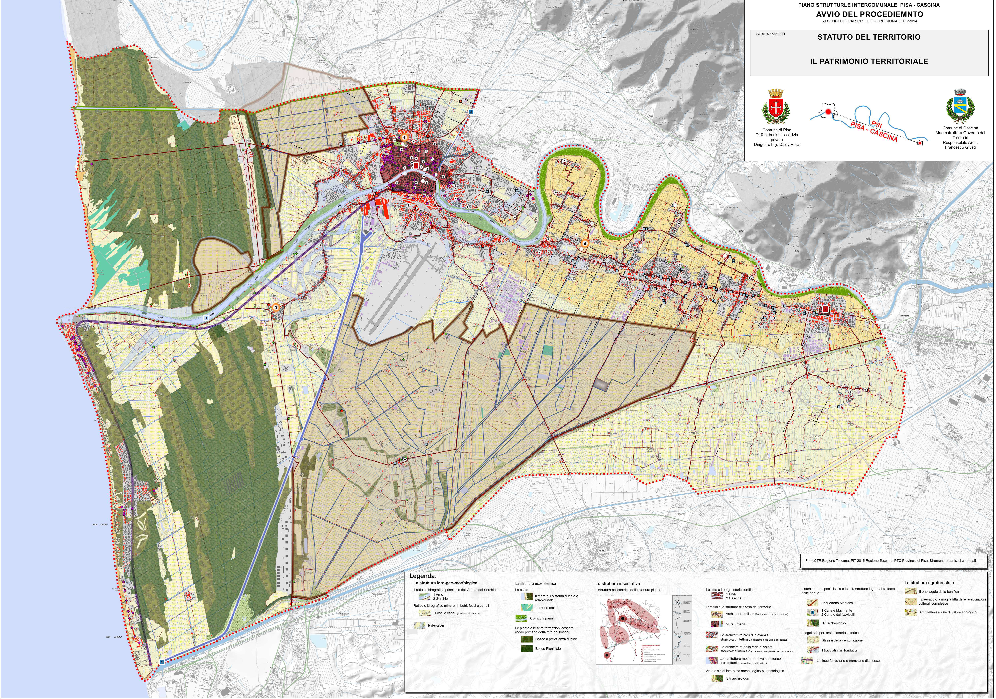

Attività di informazione partecipazione ai sensi del titolo II capo V della L.R. 65/2014
Fase di AVVIO DEL PROCEDIMENTO AI SENSI DELL’ART. 17 L.R. 65/2014
Da cosa è composto il Piano strutturale
Gli enti territoriali e il governo del territorio
Elaborati documentali
Relazioni e studi relativi a specifici temi:
urbanistici: infrastrutture e mobilità, spazi pubblici, disponibilità del patrimonio edilizio e suo utilizzo tendenze economiche o demografiche
ambientali qualità dell’aria e delle acque, livelli di inquinamento, biodiversità,
paesaggistici: ricognizione dei vincoli e degli edifici di valore, particolari aspetti legati alla percezione
tutela del suolo: rischi idro-geomorfologici e sismici
Disciplina: norme tecniche
Cartografia
La normativa ha la struttura di una legge: è fatta di titoli, capi e articoli e contiene norme di indirizzo e regole prescrittive cui deve attenersi lo strumento urbanistico di livello inferiore ed in alcuni casi i singoli cittadini quando vogliono fare un intervento urbanistico-edilizio.
L’apparato cartografico visualizza su una carta di base:
Alcuni temi desunti dall’apparato documentale
I valori del territorio che compongono la parte statutaria del piano
Le strategie dello sviluppo

Slide 10
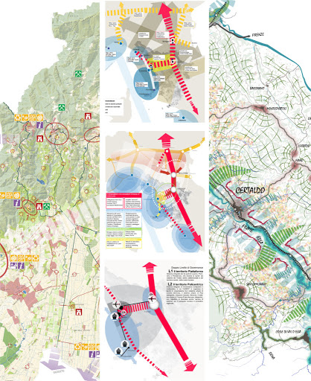
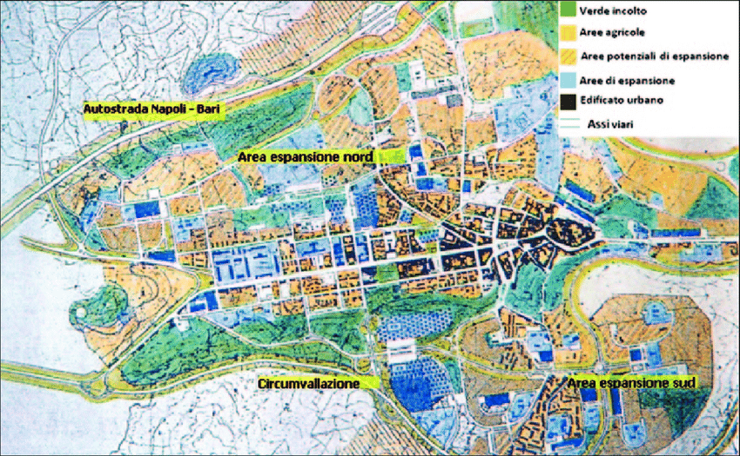
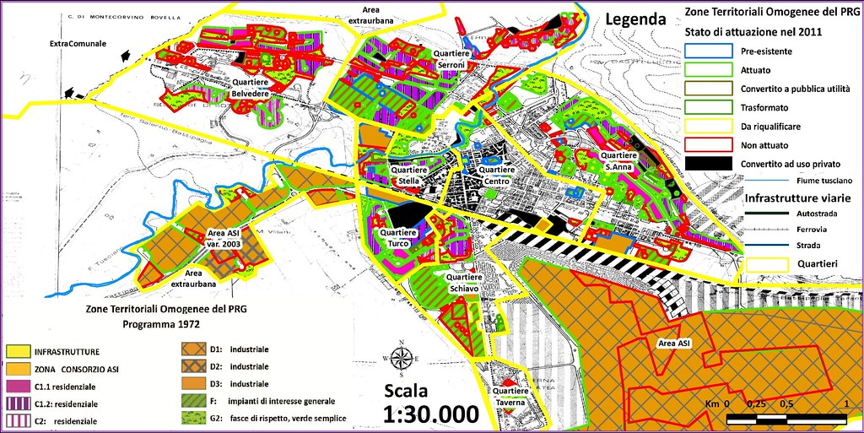
Attività di informazione partecipazione ai sensi del titolo II capo V della L.R. 65/2014
Fase di AVVIO DEL PROCEDIMENTO AI SENSI DELL’ART. 17 L.R. 65/2014
Modi di rappresentare il Piano
Gli enti territoriali e il governo del territorio
La rappresentazione del PRG tradizionale
La rappresentazione del Piano strutturale

Slide 11
Attività di informazione partecipazione ai sensi del titolo II capo V della L.R. 65/2014
Fase di AVVIO DEL PROCEDIMENTO AI SENSI DELL’ART. 17 L.R. 65/2014
Quali sono i contenuti del Piano strutturale
Avvio del procedimento
IL QUADRO CONOSCITIVO = la conoscenza di base
LO STATUTO DEL TERRITORIO = le regole da rispettare per garantire lo sviluppo sostenibile
LA STRATEGIA = l’assetto futuro di lungo periodo
LA VALUTAZIONE AMBIENTALE STRATEGICA = il filtro per valutare la bontà delle scelte
LA PARTECIPAZIONE = lo strumento democratico propositivo e orientativo delle scelte
LE INDAGINI GEOLOGICHE = definiscono i limiti alla trasformabilità in base alle soglie di pericolosità rilevate
Contenuti urbanistici
paesaggistici
Gli enti territoriali e il governo del territorio
Valutazione
ambientale strategica
Adozione
Partecipazione
Indagini
Approvazione
Tutti i contenuti del Piano trovano collocazione all’interno di un procedimento amministrativo articolato in fasi e in snodi.

Slide 12
Attività di informazione partecipazione ai sensi del titolo II capo V della L.R. 65/2014
Fase di AVVIO DEL PROCEDIMENTO AI SENSI DELL’ART. 17 L.R. 65/2014
IPOTESI OPERATIVA
I° commissione
La mission: Far emergere le criticità urbane e individuare aree da riqualificare
II° commissione
La mission: mettere in evidenza i valori da salvaguardare per mantenere il senso di identità
IL PERCORSO DA FARE INSIEME
Le tematiche comuni
Mobilità e infrastrutture
Decoro urbano: edifici e
spazi pubblici
Luoghi di aggregazione
Etc….
Descrizioni e rappresentazioni di sintesi
Costituzione di una rete di contatti attraverso i social, cui fare pervenire segnalazioni che implementano i dati di base già prodotti dalla classe.
Costituzione di una rete di contatti attraverso i social, cui fare pervenire segnalazioni che implementano i dati di base già prodotti dalla classe.
Formulazione di bisogni e di richieste da tradurre all’interno del Piano sottoforma di azioni per i diversi ambiti territoriali (centro storico, litorale, quartieri a nord e a sud della città)

Slide 13
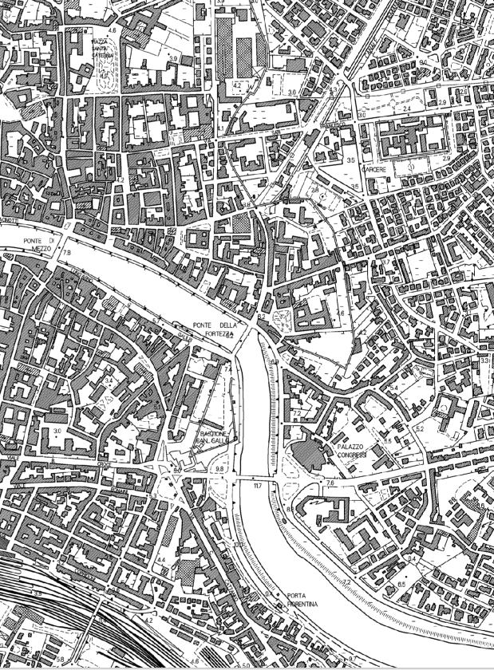
Attività di informazione partecipazione ai sensi del titolo II capo V della L.R. 65/2014
Fase di AVVIO DEL PROCEDIMENTO AI SENSI DELL’ART. 17 L.R. 65/2014
VALORI
CRITICITA’
IL PERCORSO DA FARE INSIEME
Asassxzszszxzszxzszsssasasxzsxzxzxszsszss<s<ssaCVDFDVCDFFHGFGddggcggdgdfgvdfdfggffgfgfhgg
Asassxzszszxzszxzszsssasasxzsxzxzxszsszss<s<ssaCVDFDVCDFFHGFGddggcggdgdfgvdfdfggffgfgfhgg

